Slide 1
1-31 OCAK SERVİKS KANSERİ ( RAHİM AĞZI KANSERİ) FARKINDALIK AYI

Slide 2
EĞİTİMİN AMACI
LOREM İPSUM
Ocak Ayı, Serviks Kanseri Farkındalık Ayı olarak belirlenmiş olup bu kapsamda Serviks Kanseri tanımı, önemi, risk faktörleri, belirtileri, erken teşhisi, tarama programları, tedavisi ve korunma yöntemleri hakkında toplumu bilgilendirerek farkındalık oluşturmaktır eğitimin ana amacını oluşturmaktadır.

Slide 3
ÖĞRENİM HEDEFLERİ
Serviks Kanseri tanımı ve önemi açıklayabilmeli
Serviks Kanserinin risk faktörlerini sayabilmeli
Serviks Kanserinin belirtilerini kavrayabilmeli
Serviks Kanserinin erken teşhisin önemini kavrayabilmeli
Serviks Kanserinin tarama programlarının neler olduğunu sayabilmeli
Serviks Kanserinin tedavisi ve korunma yöntemlerinin neler olduğunu açıklayabilmeli

Slide 4
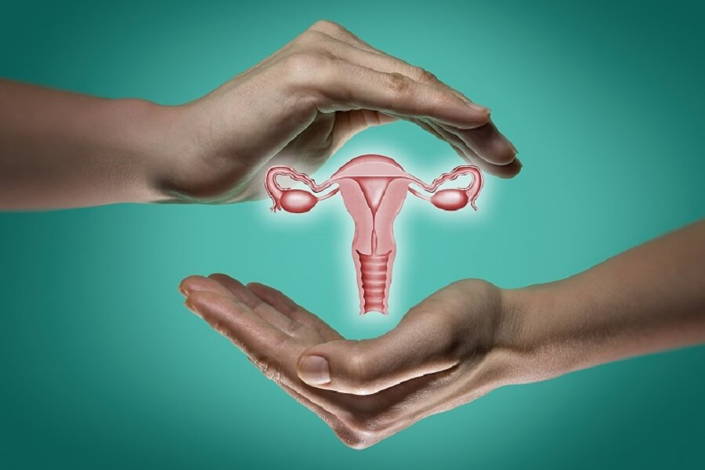
Serviks Kanseri, serviks olarak adlandırılan, rahmin alt kısmının kanseri olup bu bölgenin yüzeyini oluşturan hücre tabakasının anormal hücrelere dönüşmesiyle ortaya çıkabilir.
SERVİKS KANSERİ( RAHİM AĞZI KANSERİ) NEDİR?

Slide 5
SERVİKS KANSERİ ( RAHİM AĞZI KANSERİ) NEDEN ÖNEMLİ?
Serviks kanseri, dünyada kadınlarda meme kanseri, kalın bağırsak ve akciğer kanserlerinden sonra dördüncü sırada görülürken, ülkemizde onuncu sırada yer almaktadır.

Slide 6
SERVİKS KANSERİ ( RAHİM AĞZI KANSERİ) NEDEN ÖNEMLİ?
En son yayımlanan resmi verilere göre; ülkemizde Serviks kanserinin görülme sıklığı yüz binde 4,2’dir. Bir yıl içerisinde yaklaşık 2.125 kadın serviks kanseri tanısı almıştır.

Slide 7
SERVİKS KANSERİ ( RAHİM AĞZI KANSERİ) NEDEN ÖNEMLİ?
Serviks kanseri önlenebilen bir hastalıktır.
Serviks kanseri erken teşhis edildiğinde yüksek oranda tedavi edilebilir bir kanser türüdür.

Slide 8
SERVİKS KANSERİ ( RAHİM AĞZI KANSERİ) RİSK FAKTÖRLERİ
30 yaşın üzerinde olup tedavi edilmemiş Human Papilloma Virüs (HPV) ve/veya cinsel yolla bulaşan diğer enfeksiyonların olması,
Çok doğum yapmak ve ilk doğumu erken yaşta yapmak,

Slide 9
SERVİKS KANSERİ ( RAHİM AĞZI KANSERİ) RİSK FAKTÖRLERİ
Erken yaşta (16 yaş öncesi) aktif cinsel yaşama başlamak,
Birden fazla cinsel partnerin olması,

Slide 10
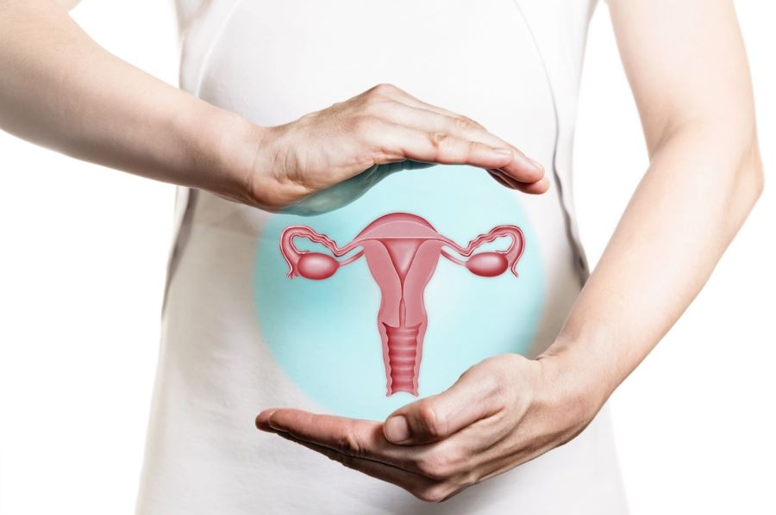
SERVİKS KANSERİ ( RAHİM AĞZI KANSERİ) RİSK FAKTÖRLERİ
Sigara içmek,
Düşük sosyoekonomik düzeye sahip olmak,
Zayıflamış bağışıklık sistemi (İnsan İmmün Yetmezlik Virüsü/HIV gibi) hastalıkların olması.

Slide 11
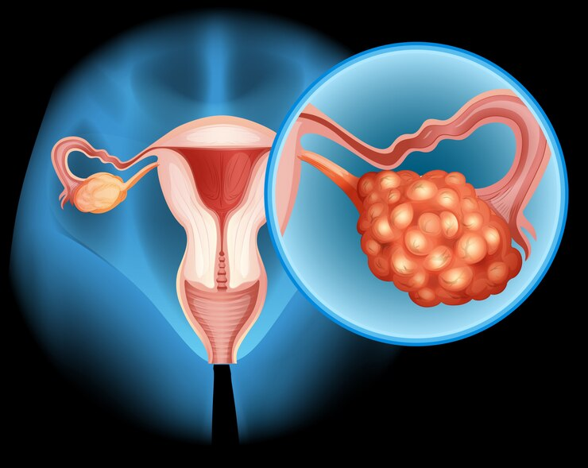
Vajinadan artan miktarda veya alışılmadık türde akıntı geliyorsa,
Sırt, bacak veya kadın cinsel organlarının olduğu bölgede ağrı hissi varsa,
Yorgunluk, kilo kaybı, iştahsızlık gelişmişse,
Tek ya da iki bacakta şişkinlik varsa,
SERVİKS KANSERİ ( RAHİM AĞZI KANSERİ) BELİRTİLERİ

Slide 12
SERVİKS KANSERİ ( RAHİM AĞZI KANSERİ) BELİRTİLERİ
İdrar yaparken ağrı hissedilirse,
Normal adet dönemi dışındaki zamanlarda lekelenme tarzında hafif kanama oluyorsa,
Normalden daha uzun süren veya daha ağır olan âdet kanaması söz konusu ise,
Cinsel ilişki sırasında veya sonrasında kanama veya ağrı varsa,
Menopoz sonrası kanama olursa.

Slide 13
Tarama ve erken teşhis ile tedavisi mümkün olan Serviks kanseri, günümüzde kanserden ölüm nedenleri arasında çok geride yer almaktadır.
Serviks kanseri HPV ile ilişkili olan en yaygın hastalıktır. Neredeyse tüm Serviks kanserleri HPV enfeksiyonu nedeniyle gelişmektedir.
ERKEN TEŞHİS

Slide 14
TARAMA PROGRAMLARI
HPV’nin tespiti, erken dönemde serviksteki kanser öncülü değişikliklere işaret ederek kanser teşhisini kolaylaştırmaktadır.
Günümüzde serviks kanserini önlemeye veya erken tanıya yardımcı olmak üzere geliştirilmiş iki tarama testi yaygın şekilde kullanılmaktadır.

Slide 15
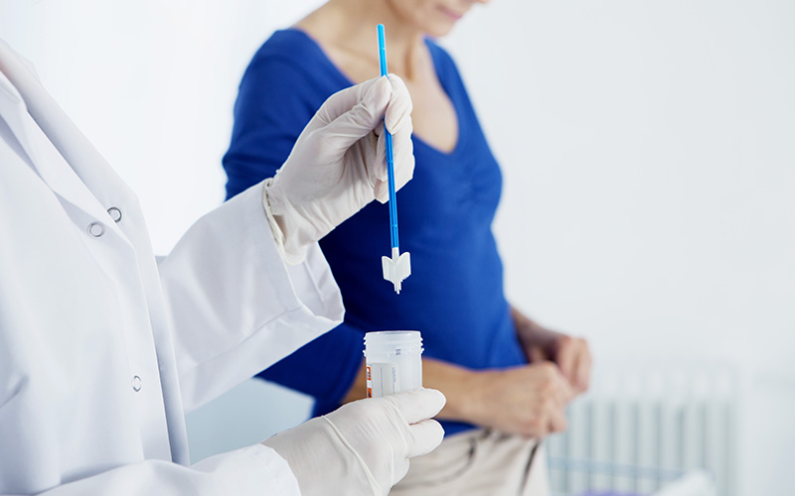
HPV testi; Serviksteki hücresel değişikliklere neden olabilecek virüsün, serviks hücrelerinde tespiti esasına dayanan bir testtir.
Pap Smear testi; uygun şekilde tedavi edilmezse Serviks kanserine dönüşebilecek olan kanser öncülü durumları (Servikteki hücre değişiklikleri) arama esasına dayanan bir testtir.
TARAMA PROGRAMLARI
Her iki test de son derece basit ve ağrısız işlemlerdir.

Slide 16
TARAMA PROGRAMLARI
Serviks kanseri Dünya Sağlık Teşkilatı (DST tarafından) “önlenebilen bir ölüm nedeni” olarak tanımlanmaktadır.
Ülkemizde uygulanan Ulusal Kanser Tarama Programı uyarınca, tarama standartlarımız doğrultusunda 30-65 yaş arası kadınlarımıza 5 yılda bir ücretsiz olarak HPV-DNA testi ile tarama yapılmaktadır.

Slide 17
81 İlimizde Aile Sağlığı Merkezleri, Toplum Sağlığı Merkezleri, Sağlıklı Hayat Merkezleri ve Kanser Erken Teşhis, Tarama ve Eğitim Merkezlerinde (KETEM);

Slide 18
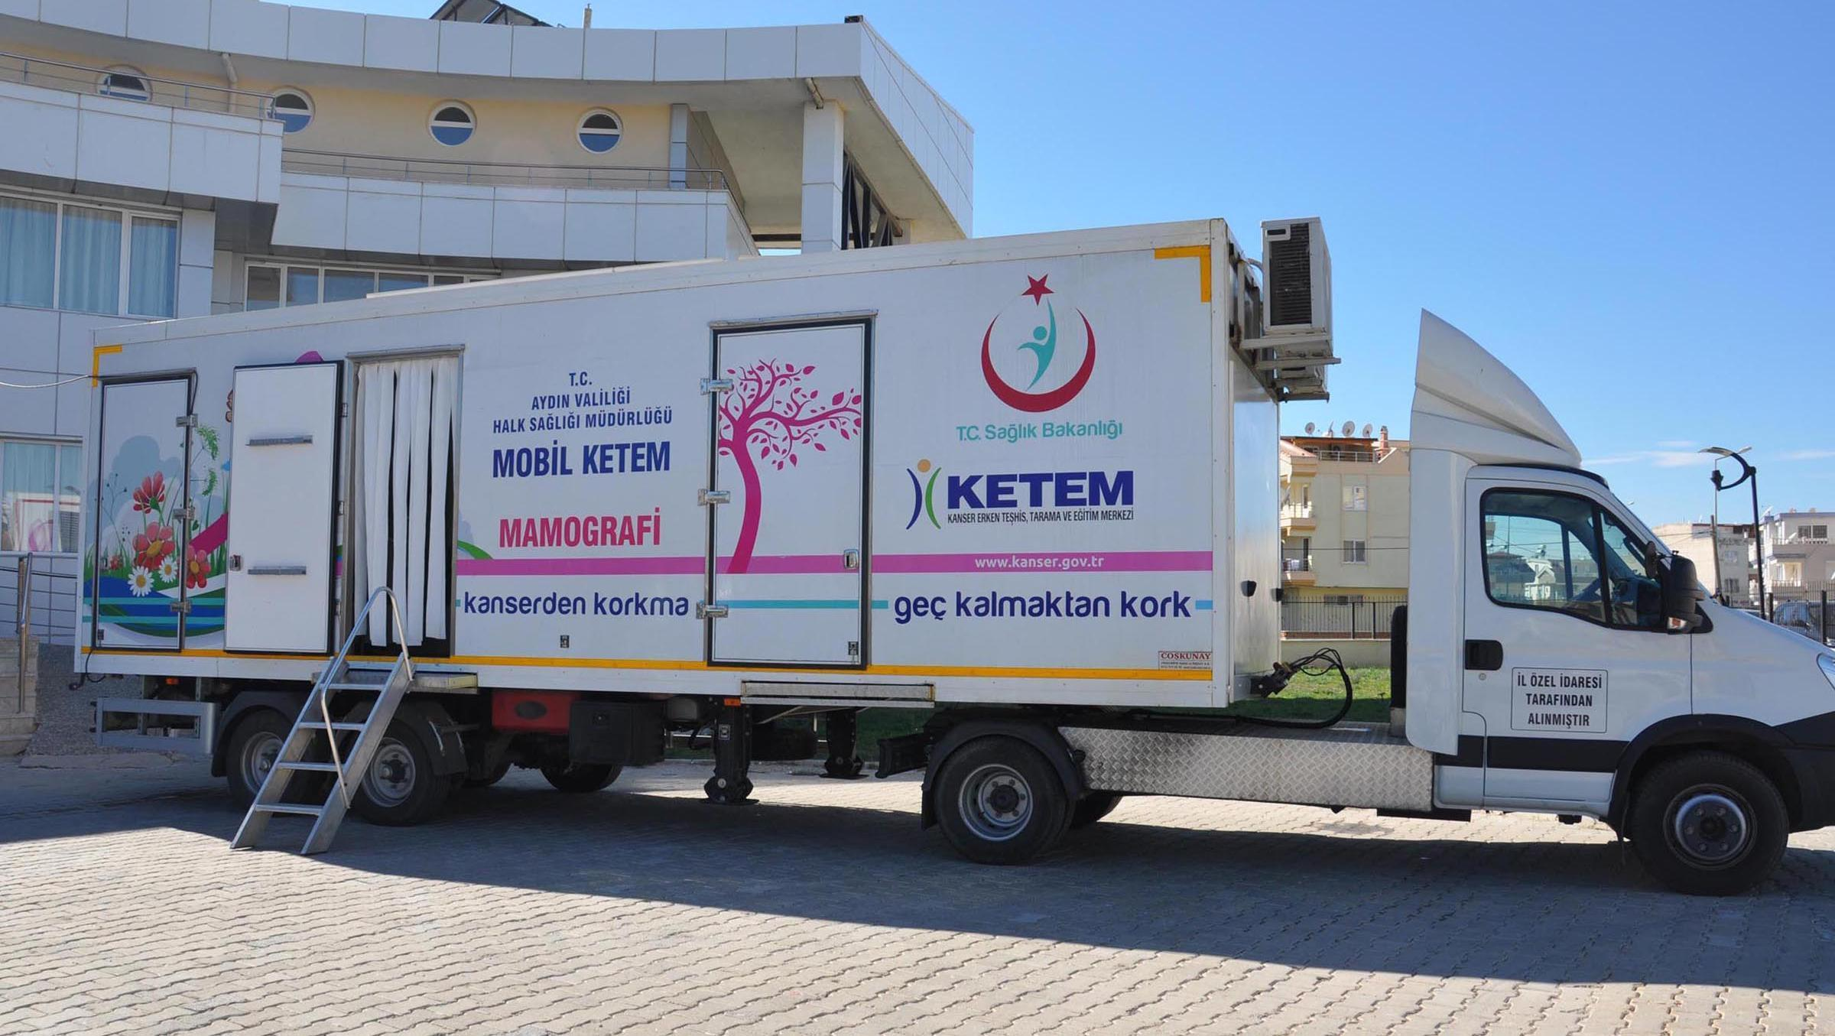
Kırsal ve dezavantajlı gruplara da mobil tarama araçları ile söz konusu tarama hizmetleri ÜCRETSİZ olarak verilmektedir.
Ayrıca; kamu ve üniversite hastaneleri ile özel hastanelerde de PAP-Smear testi ile fırsatçı taramalar devam etmektedir.

Slide 19
Erken dönemde saptandığında ek bir başka tedaviye ihtiyaç olmadan tümör cerrahi olarak çıkartılabilir.
Eğer daha ileri bir safhada karşılaşılmışsa kemoterapi ve radyoterapi verilmektedir. Hangi tedavinin kime ve nasıl uygulanacağı evreye göre değişmektedir.
TEDAVİ

Slide 20
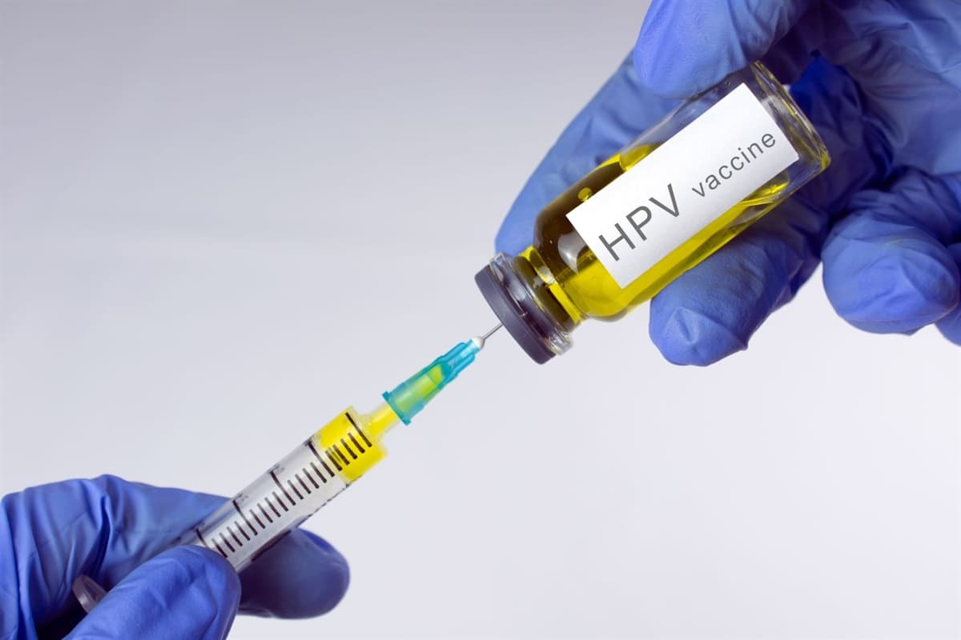
HPV’nin en çok kanser yapan tiplerine karşı geliştirilen ve koruyuculuğu yüksek olan aşılar mevcuttur.
Dünya Sağlık Örgütü, serviks kanserine karşı 9-14 yaşlarındaki kız ve erkek çocuklara aşı yapılmasını önermektedir.
KORUNMA

Slide 21
KORUNMA
30 yaşından itibaren tarama testlerini düzenli bir şekilde yaptırmak.
Güvenli cinsel ilişki konusunda danışmanlık almak.
Sigara kullanmamak.

Slide 22
Serviks kanseri, aşılama, tarama ve etkin tedavi için kapsamlı bir yaklaşımla bir halk sağlığı sorunu olarak birkaç nesil içinde sonlandırılabilir!
KORUNMA

Slide 23
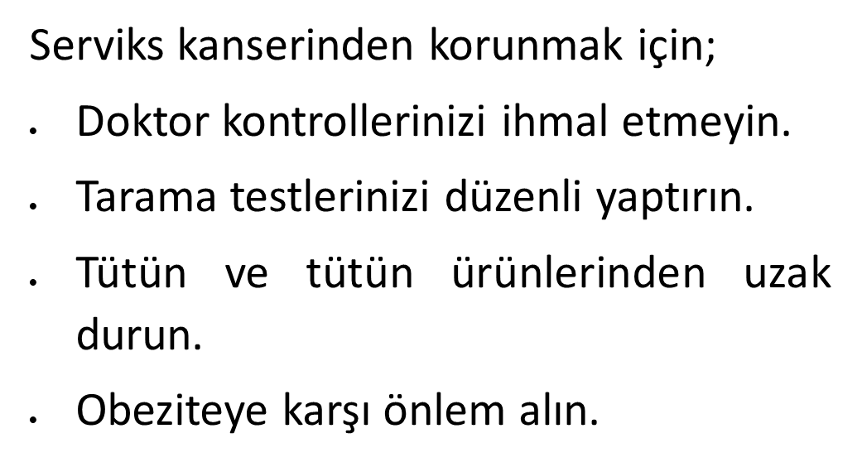
KORUNMA

Slide 24
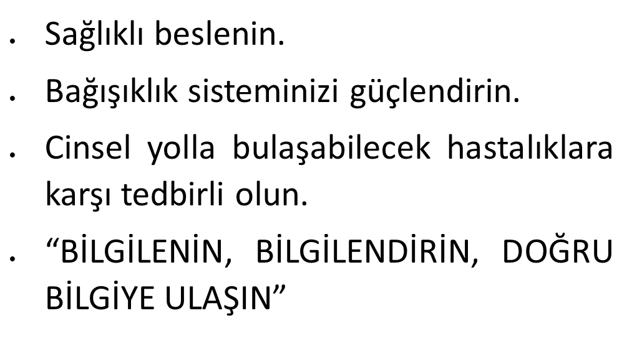
KORUNMA

Slide 25
Teşekkürler…
LOREM İPSUM
Yüksek tansiyon her yaşta görülebilir.

